Slide 1
Постоянные магниты. Магнитное поле Земли.
МБОУ «СОШ № 99» г. Казани
Учитель физики и информатики Лаврентьева Е.М.

Slide 2
Актуализация знаний
1. Катушка с током представляет собой…
А)…витки провода, включаемые в электрическую цепь.
Б)…прибор, состоящий из витков провода, включаемых в электрическую цепь.
В)…каркас в виде катушки, на который намотан провод, соединенный с клеммами, подключаемыми к источнику тока.
2. Какие полюсы имеет катушка с током? Где они находятся?
А) Северный и южный; на концах катушки.
Б) Северный и южный; на середине катушки.
В) Западный и восточный; на концах катушки.

Slide 3
Актуализация знаний
3. Какова форма магнитных линий магнитного поля катушки с током? Каково их направление?
А) Кривые, охватывающие катушку снаружи; от северного полюса к южному.
Б) Замкнутые кривые, охватывающие все витки катушки и проходящие сквозь ее отверстия; от северного полюса к южному.
В) Замкнутые кривые, проходящие внутри и снаружи катушки; от южного полюса к северному.
4. Электромагнит – это …
А)… катушка с железным сердечником.
Б)… любая катушка с током.
В)… катушка, в которой можно изменять силу тока.

Slide 4
Актуализация знаний
5. От чего зависит магнитное действие катушки с током?
А) От числа витков, силы тока и напряжения на ее концах.
Б) От силы тока, сопротивления провода и наличия или отсутствия железного сердечника внутри катушки.
В) От числа витков, силы тока и наличия или отсутствия железного сердечника.
6. Какое действие надо выполнить, чтобы электромагнит перестал притягивать к себе железные тела?
А) Изменить направление тока.
Б) Разомкнуть электрическую цепь.
В) Уменьшить силу тока.

Slide 5
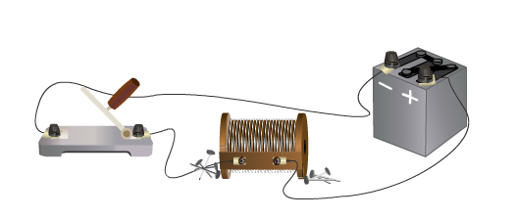
Демонстрационный эксперимент

Slide 6

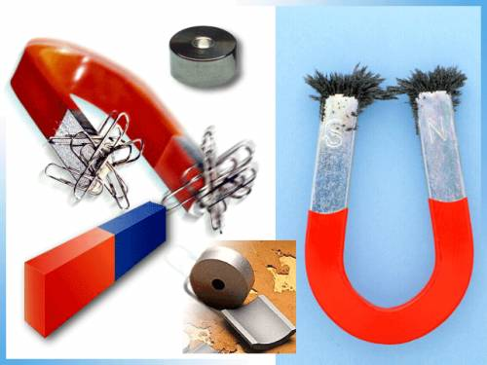
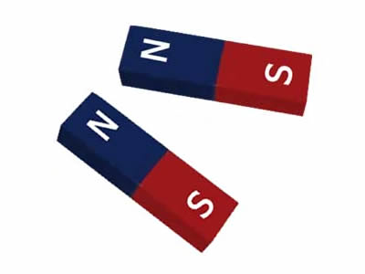
Постоянные магниты - тела,
длительное время сохраняющие намагниченность.
Дугообразный магнит
Полосовой магнит

Slide 7
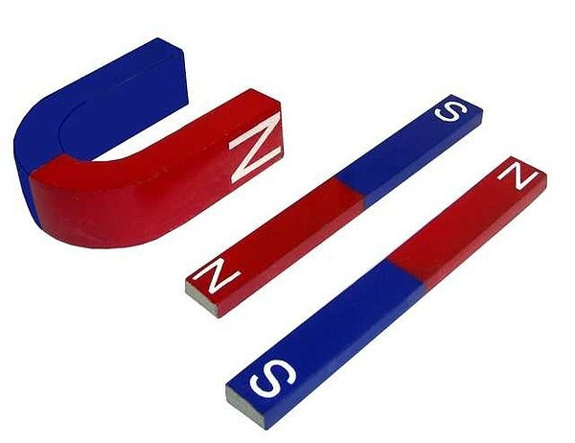
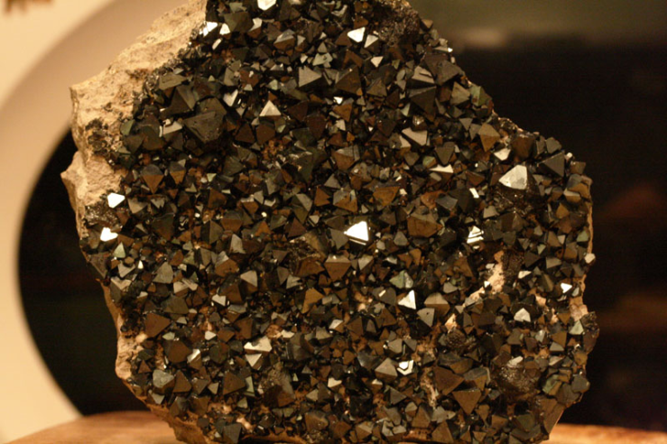
Магниты
Искусственные
сталь, никель, кобальт
Естественные
магнитный железняк

Slide 8
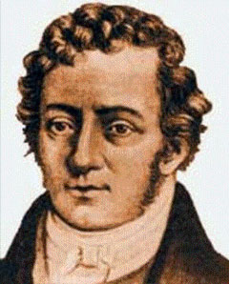
Гипотеза Ампера
Ампер объяснял намагниченность железа и стали существованием электрических токов, которые циркулируют внутри каждой молекулы этих веществ. Вокруг этих токов существуют магнитные поля, которые и приводят к возникновению магнитных свойств вещества.

Slide 9
Гипотеза Ампера
В каждом атоме имеются отрицательно заряженные частицы – электроны. Движение электронов представляет собой круговой ток, порождающий магнитное поле.
+
е

Slide 10
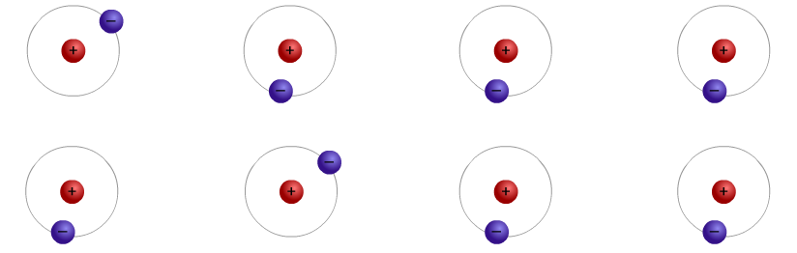
Гипотеза Ампера
Магнитного поля нет
Магнитное поле есть

Slide 11
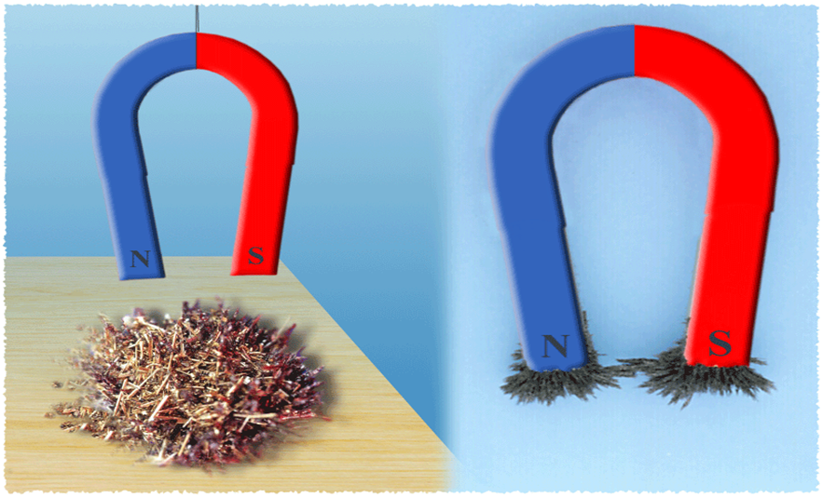
Свойства постоянных магнитов
Магнит имеет два полюса:
северный (N) и южный (S).

Slide 12
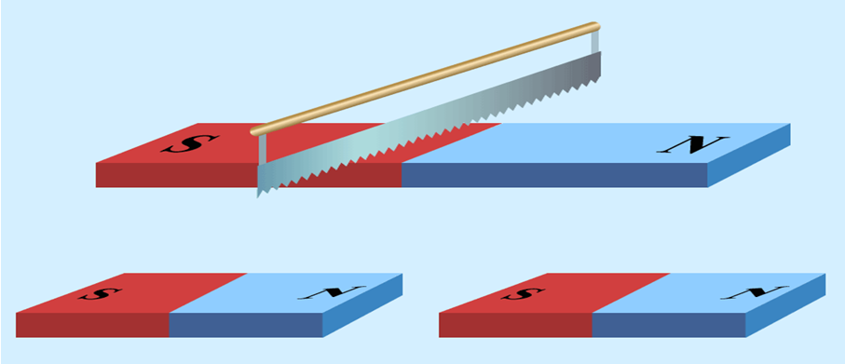
Свойства постоянных магнитов
Магнитные полюсы существуют
только парами.

Slide 13
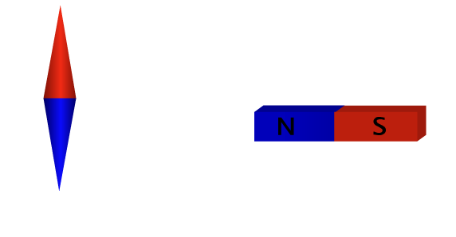
Свойства постоянных магнитов
Разноименные магнитные полюсы притягиваются, одноименные отталкиваются.

Slide 14
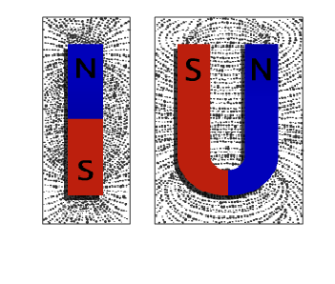
Свойства постоянных магнитов
Магнитные линии магнитного поля магнита - замкнутые линии.
Магнитное поле
полосового магнита
Магнитное поле
дугообразного магнита

Slide 15
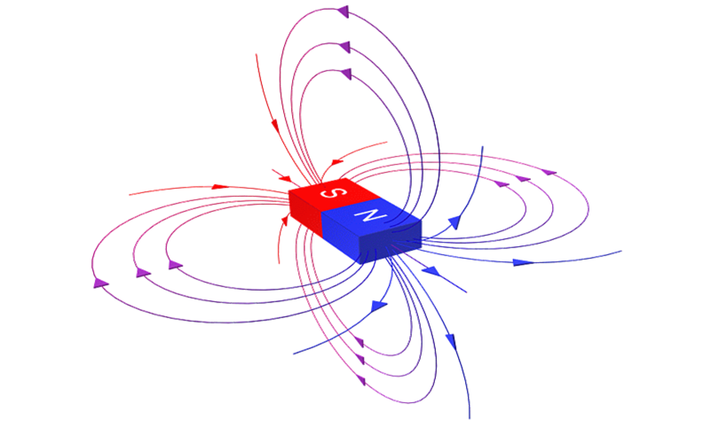
Свойства постоянных магнитов
Вне магнита магнитные линии выходят из северного полюса магнита и входят в южный, замыкаясь внутри магнита.

Slide 16
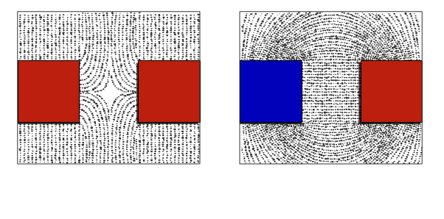
Свойства постоянных магнитов
Разноименные
полюса
Одноименные
полюса

Slide 17
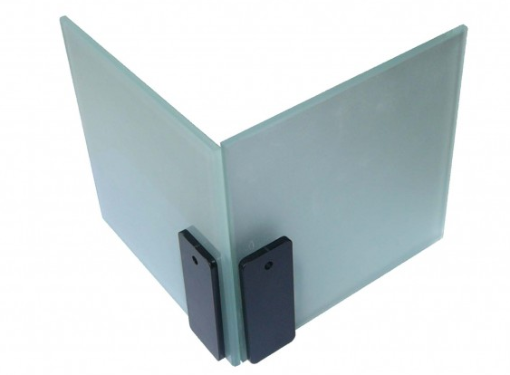
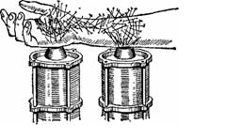
Свойства постоянных магнитов
Магниты оказывают свое действие через стекло, а также воду и тело человека.

Slide 18

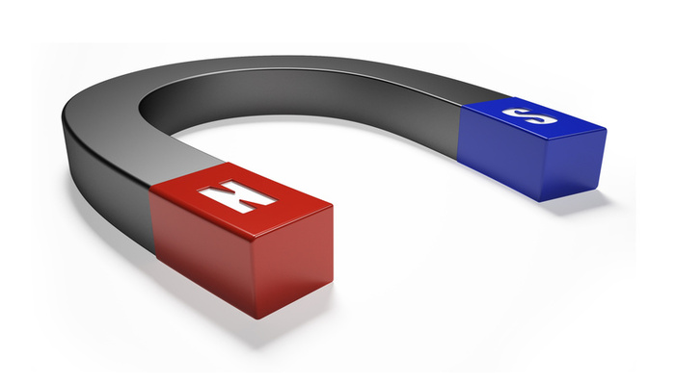
Свойства постоянных магнитов
При сильном нагревании магнитные свойства исчезают как у природных, так и у искусственных магнитов.

Slide 19
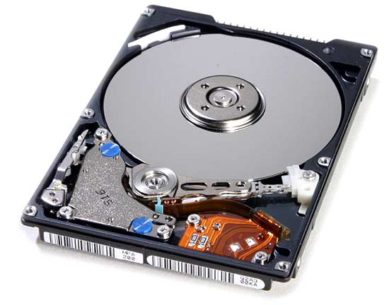

Применение магнитов
Магнитные носители
информации: жесткие диски, дискеты

Slide 20

Применение магнитов
Кредитные,
банковские карты

Slide 21

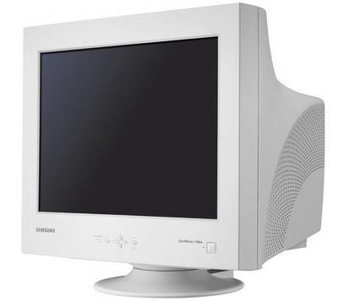
Применение магнитов
Телевизоры и
компьютерные мониторы

Slide 22
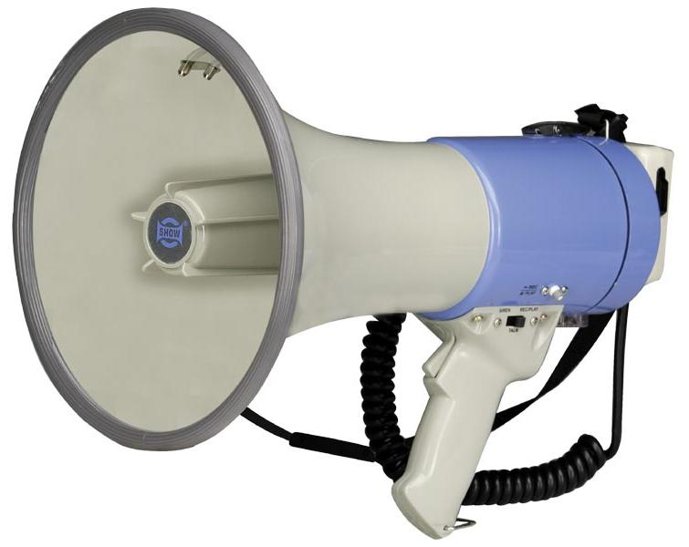

Применение магнитов
Громкоговорители
и микрофоны

Slide 23
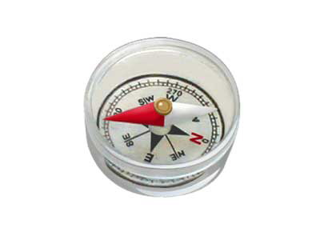
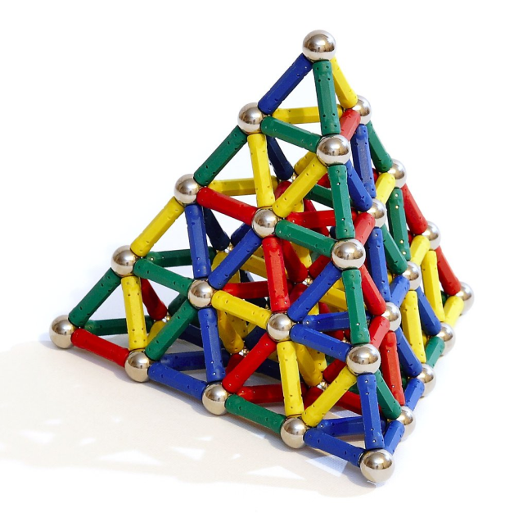
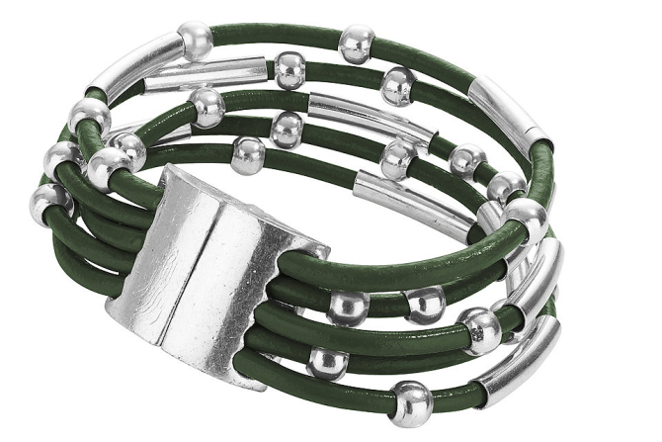
Применение магнитов
Компас
Игрушки
Ювелирные
украшения

Slide 24
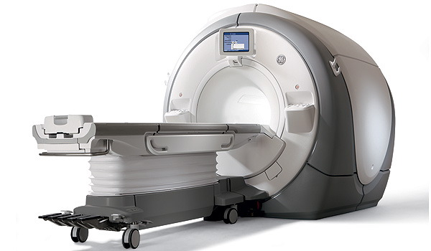
Применение магнитов
Магнитно-резонансный
томограф

Slide 25
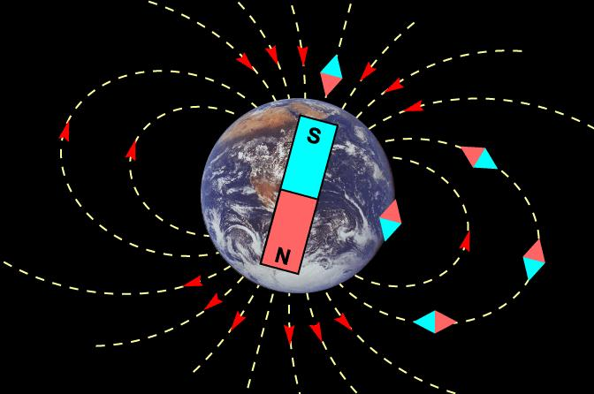
Земной шар – огромный космический магнит

Slide 26
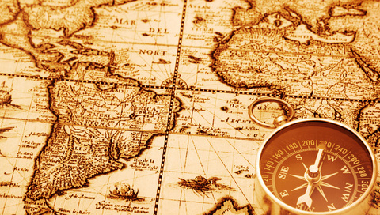
Компас - прибор для определения горизонтальных направлений на местности.

Slide 27
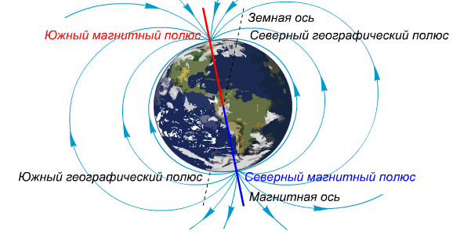
Магнитные полюсы Земли
Магнитные полюсы Земли не совпадают с ее
географическими полюсами

Slide 28
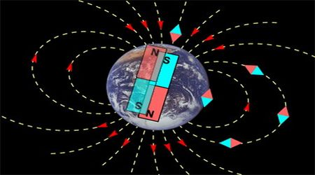
Смена магнитных полюсов Земли
За последние 160 миллионов лет магнитные север и юг
менялись местами около 100 раз.

Slide 29
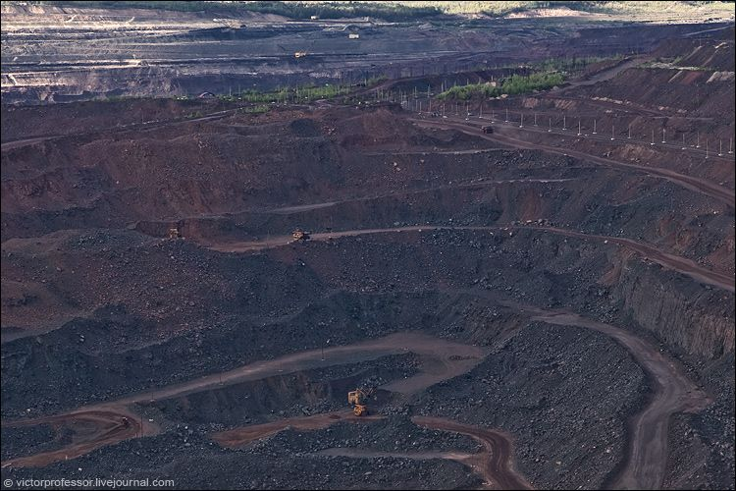
Магнитные аномалии
Курская магнитная аномалия

Slide 30
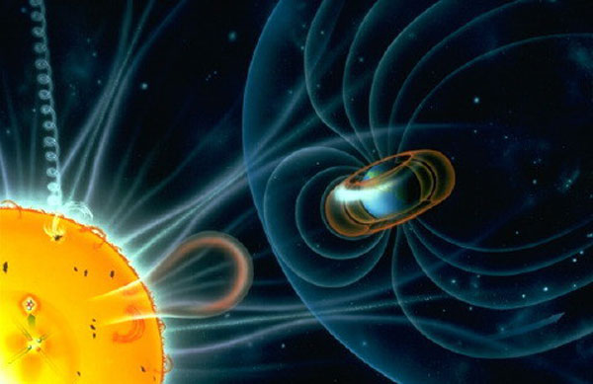
Магнитные бури – кратковременные изменения магнитного поля Земли, связанные с солнечной активностью.

Slide 31
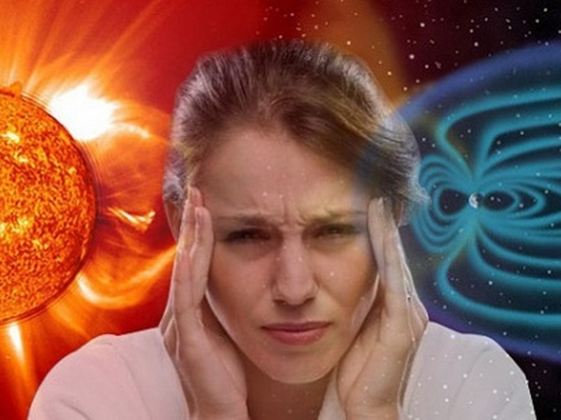
Биометрология – дисциплина, изучающая влияние различных факторов погодных условий на организм человека.

Slide 32
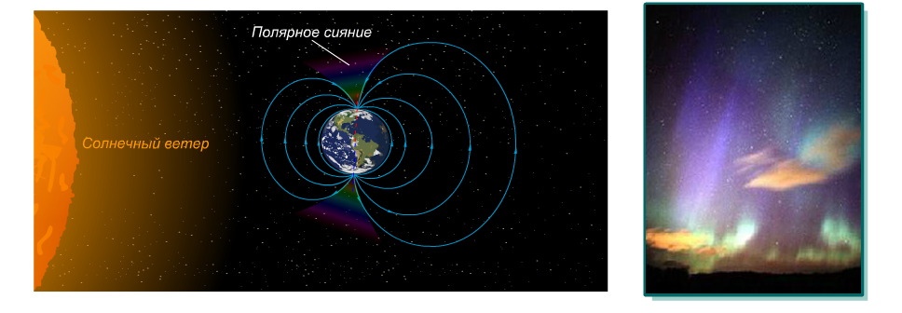
Полярные сияния – явления, возникающие вследствие взаимодействия магнитного поля Земли с потоками заряженных частиц.

Slide 33
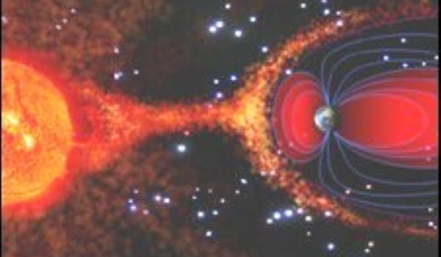
Земное магнитное поле надежно защищает поверхность Земли от космического излучения, действие которого на живые организмы разрушительно

Slide 34
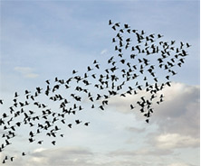
Перелетные птицы обладают способностью видеть магнитное поле Земли

Slide 35
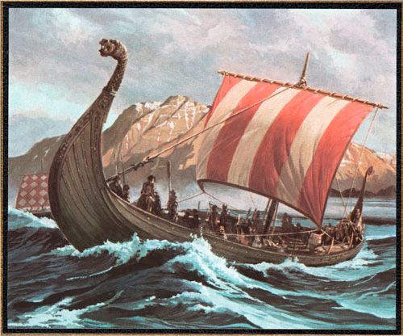
Закрепление изученного материала
В известном романе Жюля Верна «Пятнадцатилетний капитан» скрывавшийся на судне злоумышленник Негоро, желая сбить корабль с правильного курса, незаметно подложил под судовой компас железный брусок. Злой умысел удался: корабль пошел по неверному пути. Почему?

Slide 36
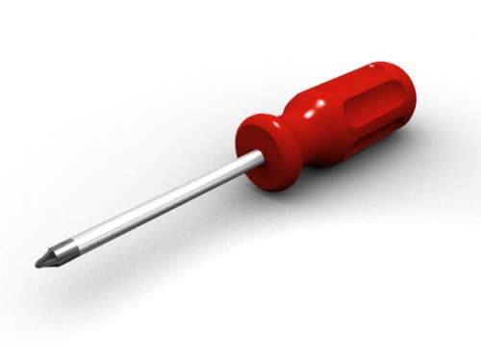
Закрепление изученного материала
Почему удобно пользоваться намагниченной отверткой?

Slide 37
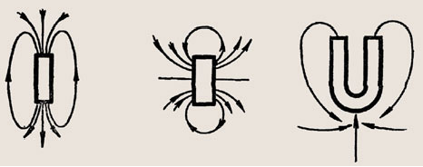
Закрепление изученного материала
Укажите полюсы магнитов, учитывая, что магнитные линии выходят из северного полюса магнита и входят в южный его полюс.

Slide 38

Домашнее задание
§§59, 60 прочитать.
Подготовить сообщение на
выбранную тему:
«Компас, история его открытия»;
«Значение магнитного поля Земли для жизни на нашей планете».

